Slide 1
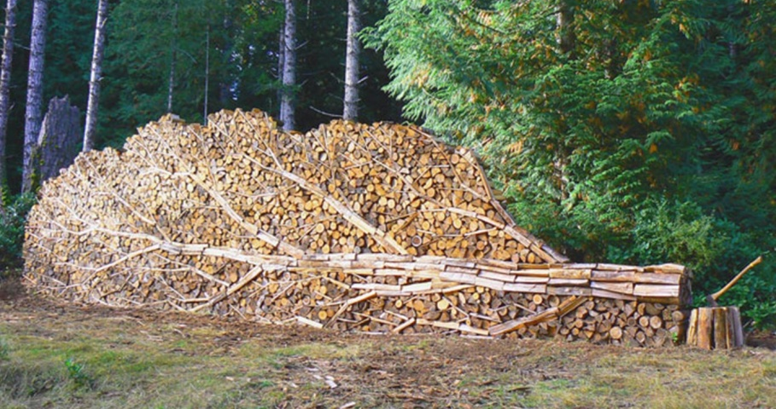
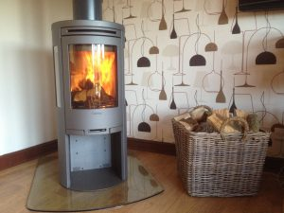
Spalanie biomasy stałej w domowych paleniskach Dr hab. inż. Rafał Rajczyk
Spotkanie informacyjne - warsztaty „Podkowa bez Smogu”
Podkowa Leśna, 23.01.2020

Slide 2
Tytułem wstępu – parę słów o sobie
Jestem pracownikiem naukowym Politechniki Częstochowskiej, na Wydziale Infrastruktury i Środowiska, w Katedrze Zaawansowanych Technologii Energetycznych
Od roku 2002 zajmuję się procesami wykorzystania biomasy w celach energetycznych
W 2006 obroniłem rozprawę doktorską pn. „Emisja mikrocząstek w procesie spalania biomasy w cyrkulacyjnej warstwie fluidalnej” • Byłem kierownikiem i wykonawcą projektów krajowych i zagranicznych związanych z biomasą np. „Advanced Biomass Combustion Modelling for Clean Energy Production”, „Zanim udusi nas smog – społecznościowa platforma wiedzy” itd.
W latach 2016-2017 pełniłem rolę eksperta Ministerstwa Energii w zakresie wykorzystania biomasy
Jestem członkiem Stowarzyszenia Energii Odnawialnej seo.org.pl

Slide 3
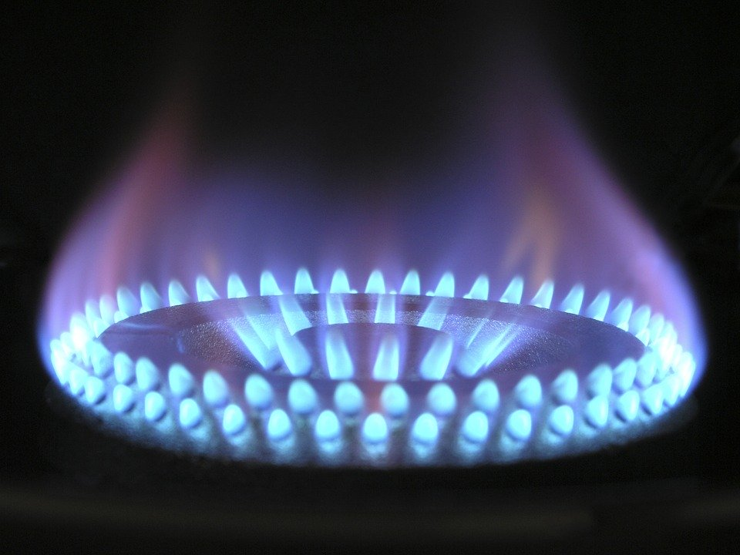
Procesy spalania
Spalanie w układzie gaz – gaz (np. spalanie gazu ziemnego, utleniacz czyli powietrze również jest gazem). Bardzo dobre mieszanie przyczynia się do minimalnej emisji zanieczyszczeń.
• Spalanie w układzie ciało stałe – gaz (ciałem stałym jest paliwo czyli biomasa, utleniaczem jest powietrze). Praktycznie nie da się uniknąć powstawania zanieczyszczeń związanych z niezupełnym i niecałkowitym spalaniem.

Slide 4
Mechanizm powstawania cząstek PM podczas spalania drewna
Powietrze pierwotne
(O₂+N₂)
Powietrze wtórne
(O₂+N₂)
Obszar podawania paliwa
Obszar spalania
Komin
Goracy gaz (t=max)
Gazy odlotowe
Drewno
Wysychanie
Dekompozycja
Gazyfikacja
Mokre
drewno
Suche
drewno
Węgiel drzewny
C→CO
Gazy palne
Utlenianie
H₂0 CO₂
CO NO_{x}
N₂ O₂
C_{x}H_{y ,} PAH
Smoła
H₂O CO₂
N₂ O₂
CO NO_{x}
C_{x}H_{y}
150ºC
150ºC do
600ºC
Popiół
Adsorpcja
glównie C_{x}H_{y}
(PAH)
Smoła
Synteza
K, Ca, S, Mg, Cl, Na, Si, P, Fe, Zn, Mn, Al
Około 85% masy
Skrystalizowane zw. chemiczne: siarczany, węglany tlenki, chlorki,
Niespalo-ne cząstki
Utlenianie
Nukleacja
Jądro
Koagulacja
Popiół
Wzrost poprzez aglomerację i adsorpcję
Węgiel org.
Węgiel org.
Para wodna
Wzrost poprzez aglomerację i adsorpcję
Sadza
Soot
Wzrost poprzez aglomerację i adsorpcję
Popiół
Popiół
Wzrost temperatury
Spadek temperatury
Mechanizm jest skomplikowany i bierze w nim udział wiele związków chemicznych, w tym toksycznych

Slide 5
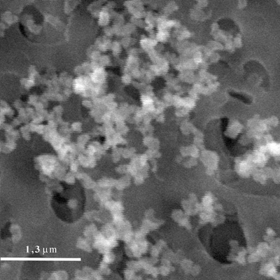
Cząstki PM powstające w procesie spalania biomasy to między innymi cząstki PM2.5, powstające w procesach kondensacji par.
Procesów tych nie da się uniknąć, w temperaturze normalnej dla spalania biomasy.
Cząstki PM ze spalania drewna na tle filtrów

Slide 6
Wyniki badania stanu powietrza w Styrii, Austria, 2019r.*
W największym stopniu do zanieczyszczenia powietrza zewnętrznego przyczynia się spalanie biomasy
Emisje z różnego typu palenisk (indywidualne ogrzewacze, kominki) wynosiły 216-67 mg TSP/MJ (ok.460-200 mg/m³)
• Podkreślono problem emisji BaP wraz z popiołem lotnym (cząstkami PM)
* Rita Sturmlechner i inni: Real-life emission factor assessment for biomass heating appliances at a field measurement campaign in Styria, Austria, Air Pollution XXVII, s. 211-231, 2019.

Slide 7
Jak widać najwyższą emisją cechują się kominki (room heaters)
Źródło rys.: Rita Sturmlechner i inni: Real-life emission factor assessment for biomass heating appliances at a field measurement campaign in Styria, Austria, Air Pollution XXVII, s. 211-231, 2019.

Slide 8
Badanie najnowszej konstrukcji palenisk i indywidualnych ogrzewaczy na biomasę w warunkach rzeczywistych*
Spalanie biomasy ma znaczący wpływ na jakość powietrza w Europie i na Świecie
Badano emisje z 13 palenisk na biomasę (kotły, indywidualne ogrzewacze pomieszczeń). Wszystkie były nowoczesne (state-of-the-art), wyprodukowane po 2015 roku i wyposażone w stopniowanie powietrza
• Spalano drewno bukowe oraz pellety klasy A1 (najwyższa)
* Klauser F., Carlona E., Kistler M., Schmidl C., Schwabl M., Sturmlechner R., Haslinger W., Kasper-Giebl A.: Emission characterization of modern wood stoves under real-life oriented operating conditions, Atmospheric Environment 192, s.257-266, 2018.

Slide 9
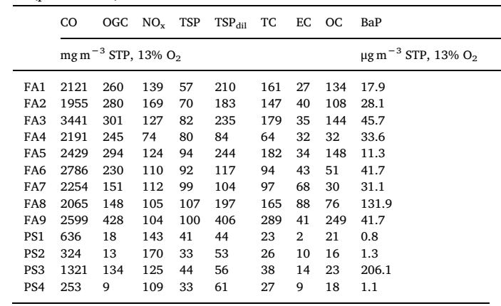
TSP – total suspended particles
FA – firewood appliance
PS – pellet stove
Źródło: Klauser F., Carlona E., Kistler M., Schmidl C., Schwabl M., Sturmlechner R., Haslinger W., Kasper-Giebl A.: Emission characterization of modern wood stoves under real-life oriented operating conditions, Atmospheric Environment 192, s.257-266, 2018.

Slide 10
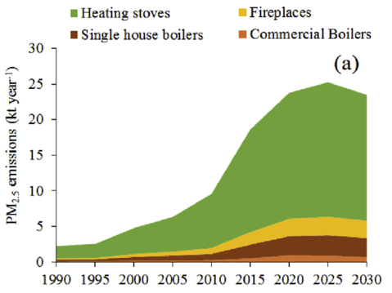
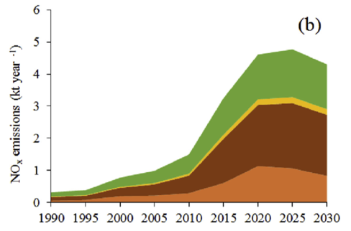
Emisje cząstek PM i NO_{X} ze spalania biomasy w sektorze mieszkaniowym w Wlk. Brytanii, wg modelu GAINS*
Postarajmy się uniknąć tego scenariusza !
* Mitchell E.J.S., Coulson G., Butt E.W., Forster P.M., Jones J.M., Williams A.: Heating with Biomass in the United Kingdom: Lessons from New Zealand, Atmospheric Environment 152, s. 431-454, 2017

Slide 11
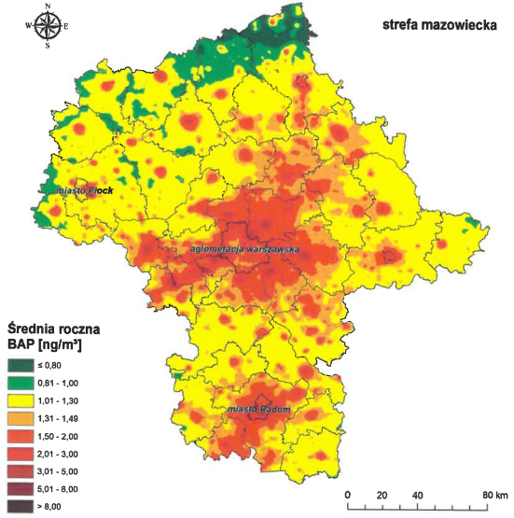
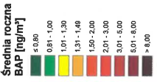
Rozkład stężeń BaP na obszarze woj. mazowieckiego w 2017r.*
.
Benzo(a)piren
(benzoalfapiren, BaP) należy do grupy wielopierścieniowych węglowodorów aromatycznych (WWA) - substancji emitowanych przede wszystkim przez piece i kotły. BaP wydziela się podczas spalania węgla (zwłaszcza niskiej jakości), drewna i śmieci (zwłaszcza tworzyw sztucznych).
* Źródło: GIOŚ / Wojewódzki Inspektorat Ochrony Środowiska w Warszawie: Stan środowiska w woj. mazowieckim w 2017 roku, Warszawa 2018r. www.wios.warszawa.pl

Slide 12
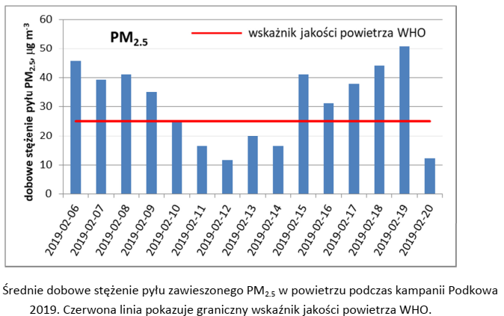
Źródła pochodzenia pyłu zawieszonego PM_{2.5} w Podkowie Leśnej
Ekspertyzę wykonał zespół naukowców z Instytutu Chemii Fizycznej PAN oraz Instytutu Ochrony Środowiska PIB
Pomiary wykonano w okresie 6.02.2019 do 21.02.2019 na terenie szkoły przy ul. Jana Pawła II w Podkowie Leśnej
Celem badań było określenie udziału lokalnego spalania biomasy w Podkowie Leśnej jako źródła drobnego pyłu zawieszonego PM_{2.5}
Badano m.in. zawartość bezwodnika cukrowego lewoglukozanu w pyle, związek ten jest markerem spalania biomasy

Slide 13
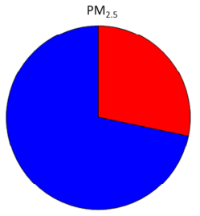
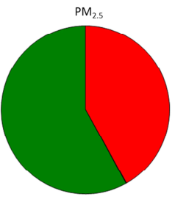
Źródła pochodzenia pyłu zawieszonego PM_{2.5} w Podkowie Leśnej
Model 2-źródłowy
Model 3-źródłowy
Pozostałe źródła
Napływ pyłu z terenów oddalonych
41,9%
28,3%
58,0%
71,7%
Pył pochodzący z lokalnego spalania biomasy
Pył ze spalania paliw kopalnych 0,1% (powiększono)

Slide 14
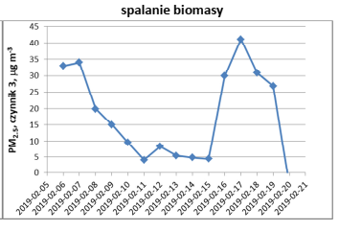
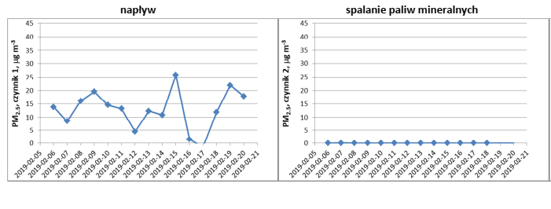
Źródła pochodzenia pyłu zawieszonego PM_{2.5} w Podkowie Leśnej
Dominującym źródłem pyłu PM_{2.5} w Podkowie Leśnej okazały się procesy spalania biomasy (drewna) oraz napływy z terenów oddalonych.

Slide 15
Na terenie Podkowy Leśnej obserwuje się przede wszystkim powierzchniową emisję zanieczyszczeń (niska emisja z wielu źródeł)
PM10
W celach porównawczych – Warszawa Wawer

Slide 16
Wykonano symulację dla Podkowy Leśnej,
zakładając epizod bezwietrznej pogody
W symulacji numerycznej wzięto pod uwagę emisje z urządzeń spełniających Rozporządzenie Komisji (UE) 2015/1185 oraz Rozporządzenie Komisji (UE) 2015/1189 dot. ekoprojektu, jak również z omawianych poprzednio badań.
Założenia:
Powierzchnia działki: 1700 m²
Obszar rozpraszania: 10 000 m² (co 6 osoba spala biomasę)
Bezwietrzna pogoda (brak mieszania z sąsiednimi strefami)
Wysokość strefy: 20 m
Początkowe zawartości zanieczyszczeń: PM₁₀: 25 μg/m³ , PM_{2.5}: 20 μg/m³, BaP: 0 ng/m³
Emisja PM (wariant Ecodesign) PM₁₀: 40 mg/m³, PM_{2.5}: 36 mg/m³,
Emisja PM (wariant realistyczny) PM₁₀: 86,8 mg/m³, PM_{2.5}: 78,1 mg/m³,
Emisja BaP: 0,042 mg/m³

Slide 17
Przykładowe wyniki
Wariant Ecodesign
Czas emisji | PM_{2.5}
h | µg/m3
12 | 70,7
24 | 121,5
Wariant realistyczny
Czas emisji | PM_{2.5}
h | µg/m3
12 | 117,8
24 | 215,7
Światowa Organizacja Zdrowia (WHO) za wartości stężenia pyłu PM_{2.5} bezpiecznego dla zdrowia i życia uznaje średnie stężenie 24h poniżej 25 µg/m³
Z kolei wg skali PIOŚ stężenie PM_{2.5} powyżej 55 µg/m³ stanowi zagrożenie dla zdrowia (wartość ta pojawia się też w propozycji Stowarzyszenia Podkowa bez Smogu)
 |  | Odniesienie do dop. zawartości średniorocznej 1 ng/m³
Czas emisji | BaP
h | ng/m3 | %
12,0 | 53,31 | 5331
24,0 | 106,63 | 10663

Slide 18
Wnioski i rekomendacje
Nawet urządzenia typu Ecodesign powodują emisje zanieczyszczeń - PM, jak również WWA. Ma to szczególne znaczenie w Podkowie Leśnej.
Wykonane badania naukowe wskazują, że emisje z nowoczesnych palenisk są wyższe, niż deklarowane. Wynika to z wielu czynników m.in. jakości paliwa, sposobu obsługi, chwilowego obciążenia itd.
• Jako główne źródło pyłu PM_{2.5} w Podkowie Leśnej zidentyfikowane zostało spalanie biomasy.
• Przeprowadzone symulacje wskazują, że nawet 1-2 dni bezwietrznej pogody przy jednoczesnym ogrzewaniu biomasą spowodują znaczące przekroczenia standardów jakości powietrza.

Slide 19
Wnioski i rekomendacje
W Polsce prowadzone są szerokie dyskusje dotyczące ograniczenia spalania paliw stałych w budynkach jednorodzinnych.
Kraków już zakazał stosowania paliw stałych. Po paru miesiącach zaobserwowano znacząca poprawę stanu powietrza. Podobne regulacje wprowadzają Poznań, Wrocław, Sopot, Tarnów, Rybnik itd.
• Uchwała umożliwiająca spalanie paliw stałych tylko w dni, w które nie spowoduje to przekroczenia norm jest „złotym mostem” pomiędzy oczekiwaniami obu stron. Spełnia oczekiwania zarówno osób, pragnących spalać drewno w celach grzewczych i rekreacyjnych, jak również tych którzy żądają czystego powietrza.

